Slide 1
9-МАЪРУЗА. АВТОМАТИК ЛИНИЯЛАР ТУРЛАРИ.
9.1. Автомат дастгоҳларни асосий гуруҳлари.
9.2. Автоматик линияларнинг турлари.

Slide 2
9.1. Автомат дастгоҳларни асосий гуруҳлари.
Бутун машинасозликни даражаси, унда қўлланилаётган металл кесиш дастгоҳларининг ривожланганлик даражасига боғлиқ. Металлкесиш дастгоҳларини автоматлаштиришни тарихий ривожланиш тенденсияси, умуман машинасозликни автоматлаштиришни ривожланишини белгидайди.
Бунда шуни таъкидлаш зарурки автоматлаштиришни ривожланишида бир хил кўрсатгичлар яхшиланса (энг авало хизмат кўрсатадиган ишчилар сони озайиши ва унумдорликни ошиши) бошқа кўрсатгичлар, универсаллиги ва мосланувчанлиги камаяди ва қиймати ошади.

Slide 3
«Қўлда» бошқариладиган дастгоҳлар, универсал, махсус ва махсуслаштирилган автомат ва ярим автоматлар. Қуйида автоматлаштиришни, дастгоҳлар гурухларини автоматлаштирилганлик даражасига кўра уларни ўзига хос хусусиятлари ва қўллашга мойиллигини кўриб чиқамиз.

Slide 4
I гуруҳ. Қўлда бошқариладиган дастгоҳлар.
Бундай дастгоҳларни юқори универсаллиги ва мосланувчанлиги, уларни юқори унумдорлик талаб этилмайдиган доналаб ва майда сериялаб ишлаб чиқаришда қўлланилади. Шунингдек, хизмат муддатини озлиги учун, ўзини оқлайдиган юқори унумдорлиги, қимматбахо махсус дастгоҳлар ўрнига, ялпи тез алмашиниши мумкин бўлган (приборсозлик, самолётсозлик) ишлаб чиқаришда универсал қўлда бошқариладиган ва рақамли дастурда бошқариладиган дастгоҳлар қўлланилади.

Slide 5
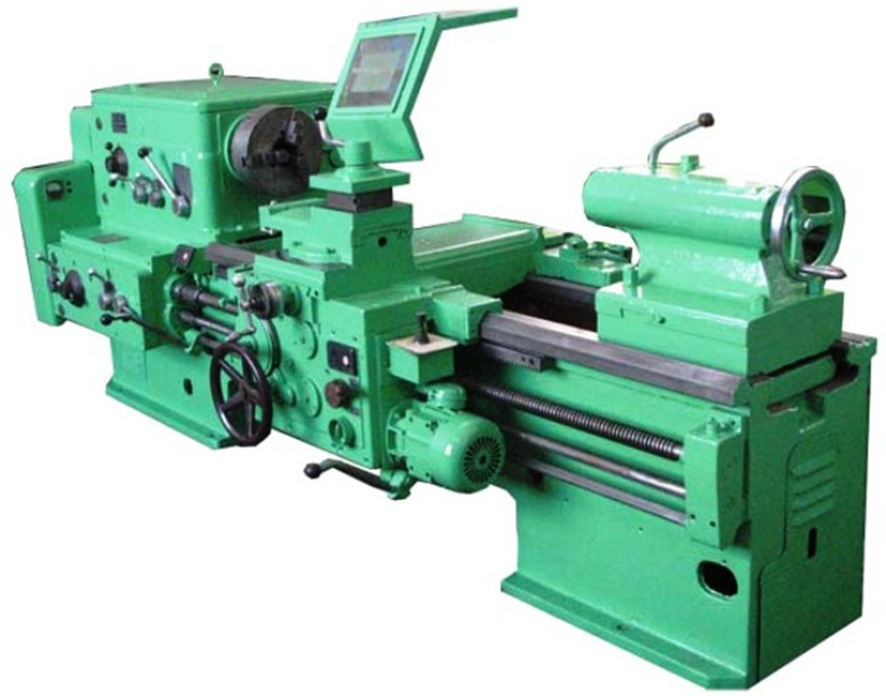
Қўлда бошқарилувчи универсал токарлик дастгоҳ.

Slide 6
II гуруҳ. Универсал автомат ва ярим автоматлар.
Бир хил маҳсулотларни кўплаб ишлаб чиқаришни кўпайиши билан универсал автоматлар ва яримавтоматлар қўлланилади. Бу автомат ва яримавтоматлар универсал дейилади. Уларни универсаллиги, қўлда бошқариладиган ёки рақамли дастурда бошқариладиган дастгоҳлардан анчагина паст. Чунки салт юриш механизмлари ва кулачокли автомат бошқарув тизимлари уларни мосланувчанлигини камайтириб юборди. Қўлда бошқариладиган дастгоҳларда бир детал ишловидан, иккинчисига ўтиш учун саноқли дақиқалар талаб этилса, универсал автоматда бундай созлаш дастгоҳни бир неча соат бўш туришига сабаб бўлади.

Slide 7
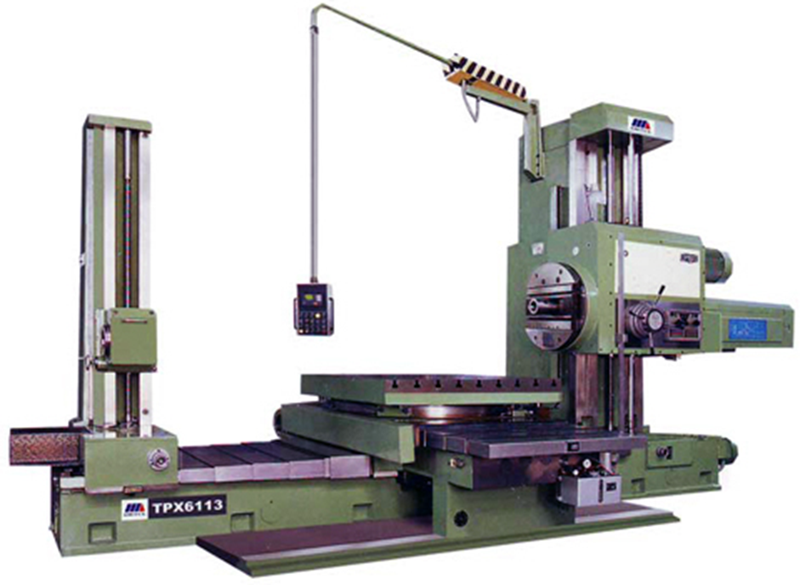
Универсал яримавтомат дастгоҳ.

Slide 8
III гуруҳ. Махсуслашган ва махсус автоматлар ва ярим автоматлар.
Бундай дастгоҳлар ялпи ишлаб чиқариш шароитида, тайёрланаётган детални ва ўлчамлари кўп вақт ўзгармайдиган ҳолларда ишлатилади.
Ишлаб чиқараётган махсулотни алмашинуви кўпгина махсуслашган ва махсус дастгоҳлар ўзининг ишчи ҳолатда бўлишига қарамасдан керак бўлмай қолади. Шундай қилиб техникани ривожланишида ишлаб чиқаришни кўплаб бўлиши билан мосланувчанлик қарама-қарши параметр сифатида бўлиб қолади. Бундай муаммони дастгоҳларни механизм ва қисмларини технологик нуқтаи назардан стандартлаштириш ва нормалаштириш билан хал қилиниб агрегат дастгоҳлар майдонига келади.

Slide 9
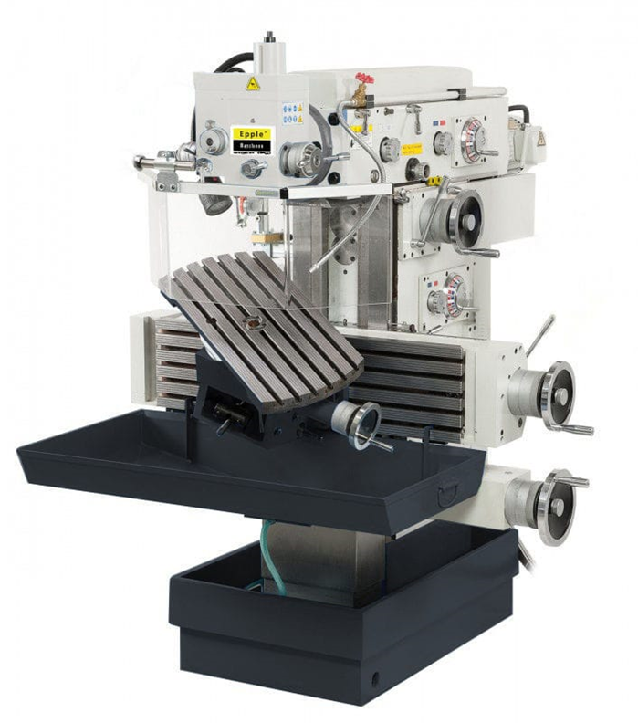
Махсус автомат дастгоҳ.

Slide 10
IV гуруҳ. Агрегат дастгоҳлар.
Агрегат (лотинча. аггрего – бирлаштираман, улайман) – техникада машина ёки машиналар мажмуининг бирхиллаштирилган, йириклаштирилган узели; алоҳида вазифаларини мустақил бажаради, ўзаро алмашинувчан бўлади.
Масалан, ички ёнув двигателлари, автомобилларнинг олдинги ва кетинги кўприклари, электр двигателлар, насослар ва бошқалар. Баъзан икки ва ундан ортиқ машиналар мажмуи ҳам агрегат деб аталади.

Slide 11
Агрегат дастгоҳ – ўзаро кинематик боғланмаган узеллар (агрегатлар) дан қурилган махсус металл кесиш дастгоҳи. Агрегат дастгоҳлар станина, унга ўрнатилган ва кескичларни ҳаракатга келтирадиган бир неча куч каллаги, ишланадиган детал маҳкамланувчи стол ва ёрдамчи (совитиш, мойлаш ва бошқалар) агрегатлардан иборат.
Куч узатмалари алоҳида юритмага эга, улар ҳаракатининг ўзаро боғлиқлиги ва кетма-кетлиги ягона бошқариш тизимидан таъминланади. Ишлов бериладиган асбоб қўзғалмайдиган, кесувчи асбоб эса ҳаракатланадиган механик ишлов беришда агрегат дастгоҳ кенг тарқалган.

Slide 12
Агрегат дастгоҳлар мураккаб конструкцияли ва оғир меҳнат талаб қиладиган деталларга: двигател цилиндрлар блоки, насослар корпуси ва бошқа ишлов бериш мақсадида ялпи, катта ва ўрта серияли ишлаб чиқариш шароитларида юқори унумдорликни таъминлаш мақсадида қўлланилади.
Агрегат дастгоҳлар асосан тешикларга (пармалаш, зенкерлаш, развёрткалаш, ёниш, резьба очиш, фаскаларни очиш ва бошқалар) комплекс ишлов бериш учун мўлжалланган, лекин текисликларни, шпонка ариқчаларини фрезалаш, ташқи резба очиш, стержен четларини ёниш, ташқи фаскаларни очиш ва бошқалар учун ҳам қўллаш мумкин.

Slide 13
Агрегат дастгоҳлардан фойдаланилаётганда детал конструкциясининг технологиклиги бўйича махсус талаблар қўйилади.
Детал конструкциясини таҳлил қилишда қуйидагиларни текшириш маслаҳат берилади:
ишлов бериладиган юзалар кесувчи асбоб ўқи бўйлаб ўтиш ҳаракатини амалга оширилиши;
детал конструкциясидаги ишлов берилувчи юзаларнинг бир ўқда ётиши;
барча юзаларига бир ўрнатишда ишлов бериш имконияти;

Slide 14
тешиклар орасидаги масофа ва ўзаро жойлашувини ҳисобга олган ҳолда бир вақтнинг ўзида бир неча шпиндел ёрдамида тешикларга ишлов бериш;
ишлов бериш юзаларига асбобнинг бемалол кириш имконияти;
заготовка бикрлигининг озлиги сабабли кесиш маромлари чегаралланмаганлиги;
заготовка базасида ишончли базаларнинг мавжудлиги;
катта диаметрли ички резьбани бошқа конструктив элемент билан алмаштириш имконияти;
детал конструкциясида ёпиқ турдаги шпонка ариқчаларининг мавжудлиги.

Slide 15
Агрегат дастгоҳларининг куч органлари қуйидаги тартибда танланади:
1. Ўтишлар кучининг йиғиндиси орқали куч столи танланади;
2. Кесиш қуввати ва асбобни айланиш тезлиги самарадорлигини таъминлаш орқали кесиш жараёнларини амалга ошириш учун куч бабкаси танланади;
3. Талаб этилган сондаги ўтишга боғлиқ равишда узатиш қурилмаси - барабан, айланма ёки ҳочсимон стол, мосламани қотириш учун ҳаракатсиз планшайба танланади. Планшайбани танлаш детални қисиш қурилмасининг габарит ўлчамларини ҳисоблангандан сўнг амалга оширилади.

Slide 16
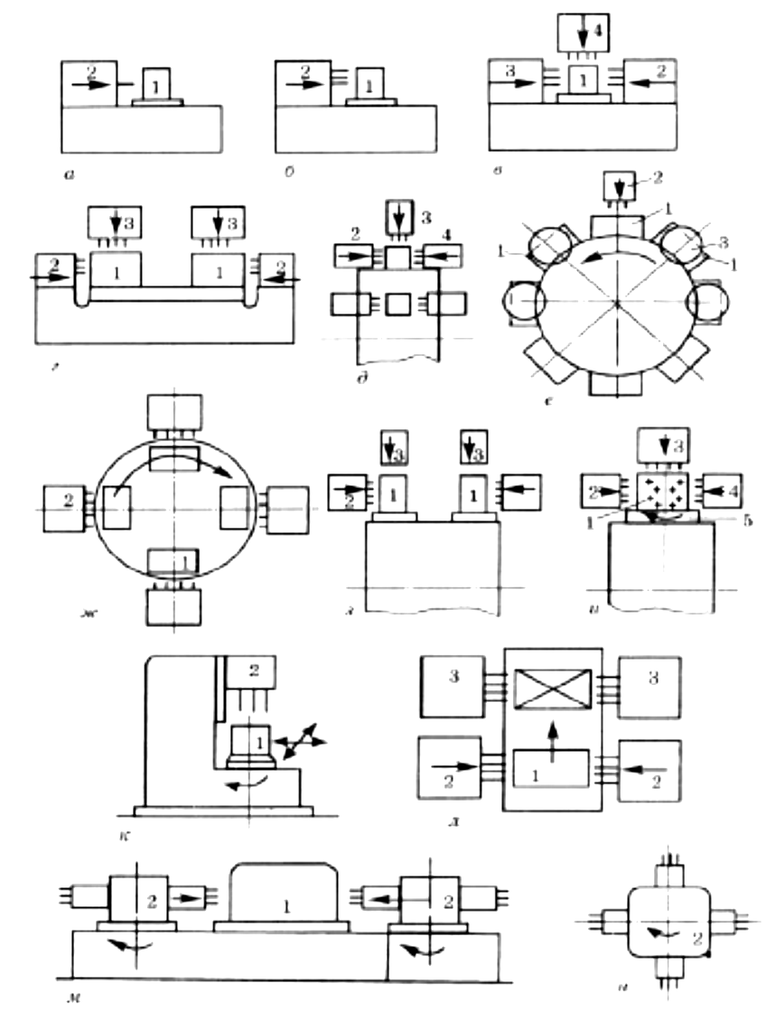
Агрегат дастгоҳлар компановкаси

Slide 17
V гуруҳ. Агрегат дастгоҳли автомат линиялар.
Бундай линиялар агрегат дастгоҳлардан ташкил топган бўлиб кўп серияли ва ялпи ишлаб чиқаришда жуда яхши самара беради. Бу линияларда алоҳида ташиш қурилмалари цикл бўйича аниқ ишлов берилишини таъминлайди.

Slide 18
VI гуруҳ. Универсал автомат ва яримавтоматли автомат линиялар.
Универсал автомат ва яримавтомтлардан ташкил топган автомат линиялар, асосан потокли линиялар кўринишида уни деталларни автомат юклаш тушириш қурилмалари (автооперациялар ва дастгоҳлараро ташиш механизмлари ташигичлар, кўтариш механизми, тўплагичлар ва бошқалар) билан жиҳозланган бўлади.
Универсал автомат ва ярим автоматлардан асосан цилиндрик деталларга ишлов беришда фойдаланилади.

Slide 19
VII гуруҳ. Махсус автоматлардан ташкил топган автомат линиялар.
Бундай автомат линиялар жуда юқори унумдорликка эга бўлади. Улар учун технологик жараён хам махсус ишлаб чиқарилади. Шу сабабли улар ялпи ишлаб чиқаришда (масалан; подшипниклар ишлаб чиқаришда) ишлатилади.
Махсус дастгоҳлардан ташкил топган автомат линиялар билан комплекс автоматлаштирилади, жумладан механик ишлов беришдан ташқари, йиғиш, назорат қилиш, мойлаш ва бошқа операциялар ҳам автоматлаштирилади. Бундай линиялар мураккаб автомат цех ва заводлар қуриш учун асос бўла олади.

Slide 20
VIII гуруҳ. Рақамли дастур билан бошқариладиган дастгоҳлар ва автомат линиялар.
Рақамли дастур билан бошқариладиган дастгоҳларда деталлар рақамлар ёрдамида ёзилган дастурлар асосида ишлов берилади. Бундай дастгоҳларни ҳозирда электрон ҳисоблаш машиналар билан ҳам бошқарилмоқда бу эса ўз навбатида, дастгоҳларни электрон ҳисоблаш машиналар билан нафақат бошқариш, балки бу дастгоҳлар учун дастурларни ҳам электрон ҳисоблаш машиналарда тузиш имконияти яратилмоқда.

Slide 21
Рақамли дастур билан бошқариладиган дастгоҳлар қўлланиши, автоматлаштиришда янги босқични бошланишига сабаб бўлади. Бундай дастгоҳлар асосида тузилган автоматлаштирилган ишлаб чиқариш модуллари ишлаб чиқаришни тўлиқ автоматлаштиришга эришишдан ташқари электрон ҳисоблаш машиналар билан автоматлаштирилган бошқарувни ҳам қўлланишига имконият яратади.
Рақамли дастур билан бошқариладиган дастгоҳларни юқори мосланувчанлиги доналаб ва сериялаб ишлаб чиқаришни автоматлаштиришни асосий дастгоҳи бўлиб қолди. Бундан ташқари ишлаб чиқариш объекти ўзгариб туриши мумкин бўлган кўплаб ишлаб чиқаришда ҳам қўлланиши мумкин.

Slide 22
9.2. Автоматик линияларнинг турлари.
Мосланувчан алоқали линияларда (9.5-расм) ҳар қайси технологик ускуна ёки ускуналар гуруҳи ўртасида магазин тўплагич бўлади. Натижада детал бир ускунада ишлов берилгандан кейин аввал тўплагичга узатилади, бу тўплагичда аввалдан турган детал эса навбатдаги ускунага узатилади. Мазкур ҳолатда линиядаги бирор технологик ускуна тўхтаб қолса, линиянинг дуруст қисми тўплагичлардаги деталлар ҳисобига ишни давом эттиради. Лекин тўплагичлар қўлланилганда автоматик линиялар мураккаблашади.

Slide 23
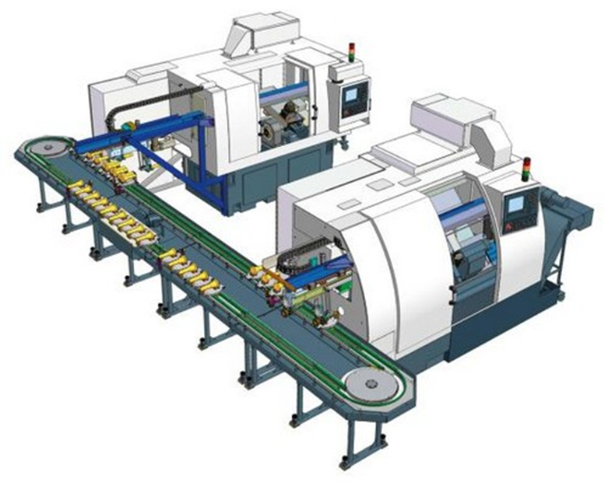
Мосланувчан алоқали автоматик линия.

Slide 24
Автоматик линиялар ишлов бериладиган деталларни ташиш усулига қараб йўлдошли ва йўлдошсиз бўлади. Йўлдошли линиялар ташиш ёки иш позицияларида мосламаларига маҳкамлаш учун ноқулай мураккаб шаклли деталларга ишлов беришда қўлланилади. Йўлдошлар билан жиҳозланган автоматик линиялар деталларни технологик ускунанинг бажарувчи органларига нисбатан пухта ва аниқ вазиятда ўрнатишни таъминлайди. Айни вақтда йўлдошларни детални қабул қилиш жойига қайтарувчи транспорт (ташиш) қурилмалари автоматик линияларни мураккаблаштиради ва уларнинг нархини оширади.

Slide 25
Автоматик линиялар ташиш қурилмаларининг технологик ускунанинг иш зонасига нисбатан жойлашишига қараб очиқ ва берк бўлади. Очиқ линияларда ташиш қурилмалари технологик ускуналарнинг барча иш зоналаридан ўтади, берк линияларда эса иш зоналаридан ташқарида ўтади. Берк линияларда ишлов бериладиган деталлар ускунанинг иш зонасига алоҳида-алоҳида ташиш қурилмалари ёрдамида ташиб келтирилади.
Очиқ автоматик линиялар берк линияларга нисбатан оддий тузилган. Лекин очиқ линиялар, одатда, узунроқ бўлади, чунки уларда деталларнинг бир ёки икки томонига ишлов берадиган бир позицияли агрегат дастгоҳлар (берк линиялардаги кўп позицияли дастгоҳлар ўрнига) ишлатилади.

Slide 26
Автоматик линиялар қайта созлаш имкониятининг мавжудлигига қараб қайта созланмайдиган ва қайта созланадиган ёки мосланувчан линиялар дейилади. Мосланувчан линиялар икки турли бўлади:
1) илгаридан топшириқда кўрсатилган, ўлчамлари ва ишлов бериш технологияси бир хил бўлган деталлар гуруҳига ишлов беришга қайта созланадиган линиялар;
2) тузилиши ва ишлов бериш технологияси аввалдан маълум бўлмаган янги деталларга ишлов беришга қайта созланадиган линиялар. Бундай линиялар технологик ускуналарнинг айрим қисмларини, ташиш ва юклаш қурилмаларини, кесиш асбобларини ростлаш ёки алмаштириш йўли билан қайта созланади.

Slide 27
Агрегат дастгоҳлардан тузилган автоматик линиялар
Агрегат дастгоҳлардан тузилган автоматик линиялар жуда кўп технологик ўтишларни талаб этадиган мураккаб деталларга ишлов бериш учун мўлжалланган. Бундай деталларга двигателларнинг цилиндрлар блоки ва блокларнинг каллаклари; узатмалар қутиси ва автомобиллар кетинги кўприкларнинг корпуслари, электр двигателларнинг станиналари двигателларнинг тоза ҳаво киритиш ва ишлатилган газларни чиқариш коллекторлари, тирсакли валлар ва бошқалар киради.

Slide 28
Агрегат дастгоҳлардан тузилган автоматик линияларда бирхиллаштирилган қисмлар ва деталлар 60-75 фоизни ташкил этади. Бунга агрегат дастгоҳларни ташкил этган қисмлар ва деталлар, шунингдек ташиш ва буриш қурилмалари, ёрдамида қурилмаларнинг гидравлик юритмалари, қириндиларни йиғиштириш транспортёрлари, назорат қурилмалари ва автоматик линияларнинг бошқа механизмлари киради.
Агрегат дастгоҳлардан тузилган автоматик линиялардан йирик сериялаб ва ялпи ишлаб чиқариш шароитларида самарали фойдаланилади.

Slide 29
Очиқ транспортёрли автоматик линияларда, одатда деталларга бир, икки ёки уч томонлама ишлов берадиган бир позицияли агрегат дастгоҳлар қўлланилади. Бундай линиялар майда деталларга ялпи ишлов беришда самарасиз бўлади. Майда деталларга буриш-бўлиш столлари ёки барабанлари билан жиҳозланган кўппозицияли дастгоҳлардан тузилган автоматик линияларда ишлов бериш фойдали бўлади. Бундай дастгоҳларда ишлов бериш хиллари кўп бўлганидан автоматик линиянинг узунлиги бирпозицияли дастгоҳлардан тузилган линияларнинг узунлигидан анча қисқа бўлади.

Slide 30
Роторли автоматик линиялар
Роторли линиялар автоматик технологик ускуналарнинг олий шакллардан бири бўлиб, иш унумининг ва маҳсулот сифатининг юқори даражали бўлишини таъминлайди. Улар ялпи ишлаб чиқариш шароитларида унчалик катта бўлмаган ва нисбатан оддий деталларни штамповка қилиш, пресслаш, қуйиш, кесиш ва бошқа усулларда ишлов бериш, шунингдек йиғиш, жойлаш ва сифатни назорат қилиш учун мўлжалланган.

Slide 31
Ялпи ишлаб чиқаришни роторли линиялар асосида комплекс автоматлаштиришнинг илмий асосларини ишлаб чиқишда, шунингдек уларни саноатда жорий этишда академик Л.Н.Кошкин раҳбарлигидаги конструкторлик шўъбаси катта ҳисса қўшган. Бу конструкторлик шўъбасида ўнлаб операциялардан иборат технологик ишлов бериш жараёнларини бажариш учун роторли автоматик линиялар яратилган. Роторли линиялар бўлинган (айрим-айрим жойлашган) автоматик ускуналарга нисбатан иш унумини 3-6 марта оширади, буюмларни тайёрлашдаги меҳнат сарфини 2-4 марта камайтиради, банд этиладиган ишлаб чиқариш майдонлари 3-10 марта қисқаради ва маҳсулот тайёрлашдаги ишлаб чиқариш циклини 10-20 марта камайтиради.

Slide 32
Роторли ва роторконвейерли автоматик линиялар бўлади. Бир станинага ўрнатилган ва юритиш ҳамда бошқариш тизимлари билан бирлаштирилган технологик ва ташиш роторлари мажмуаси роторли автоматик линия деб аталади. Ротор-конвейерли автоматик линия роторли линиядан фарқланиб, унда ишлов бериладиган буюмлар ва асбоб технологик роторларнинг бажарувчи органларидан ажратилган ҳамда мосланувчан ташиш конвейерларида жойлашган.

Slide 33
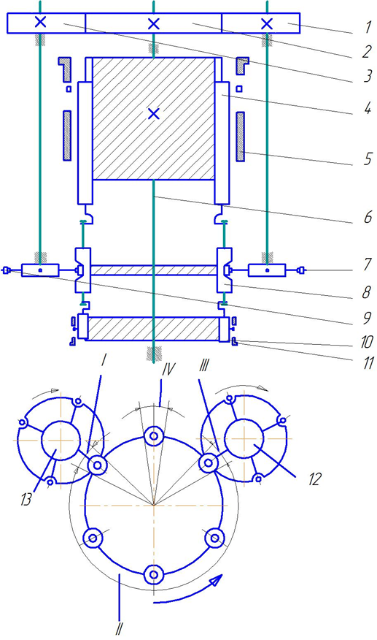
Технологик ва ташиш роторларининг ишлаш схемаси

Slide 34
Роторли линиялар иккита асосий принцип бўйича қурилади:
1. Ишлов бериладиган деталлар узлуксиз оқимда ҳаракатланадиган бикр (синхрон) технологик оқимли линия. Бундай линияда деталларнинг технологик роторлар ўртасида тўпланиб қолишига йўл қўйилмайди, деталлар ташиш роторларида тўпланиши мумкин.
2. Ишлов бериладиган буюмларнинг технологик оқими мосланувчан (асинхрон) бўлган линия. Бу линияда деталларнинг склизлар, дискли роторлар, механикавий элеваторлар, конвейерлар ва бошқаларда тўпланишига рухсат этилади.

Slide 35
Биринчи принцип бўйича қурилган линияларда ишлаб чиқариш цикли қисқа бўлиб, 2-3 дақиқадан ошмайди. Мосланувчан технологик оқимли линияларда ишлаб чиқариш цикли узоқроқ давом этади.
Роторли ва ротор-конвейерли автоматик линиялар технологик оқимни, линиянинг мосланувчанлигини, транспорт (ташиш воситаси)нинг, бошқариш тизимини ва бошқаларни тавсифлайдиган кўп белгиларга қараб таснифланади.
Юқорида қайд этилганидек, роторли ва ротор-конвейерли автоматик линиялар ялпи ишлаб чиқариш шароитларида самарали бўлади. Лекин кўп номенклатурали линиялардан сериялаб ишлаб чиқариш шароитларида ҳам самарали фойдаланиши мумкин.

Slide 36
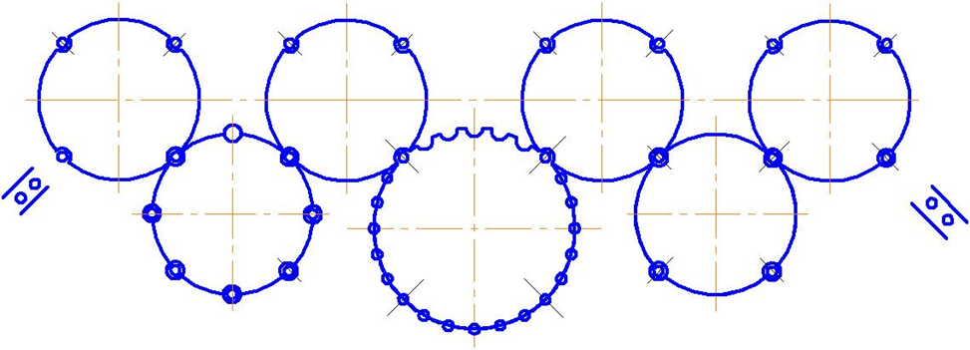
Роторли автоматик линияни схемаси

Slide 37
ЭЪТИБОРИНГИЗ
УЧУН РАҲМАТ

